Slide 1
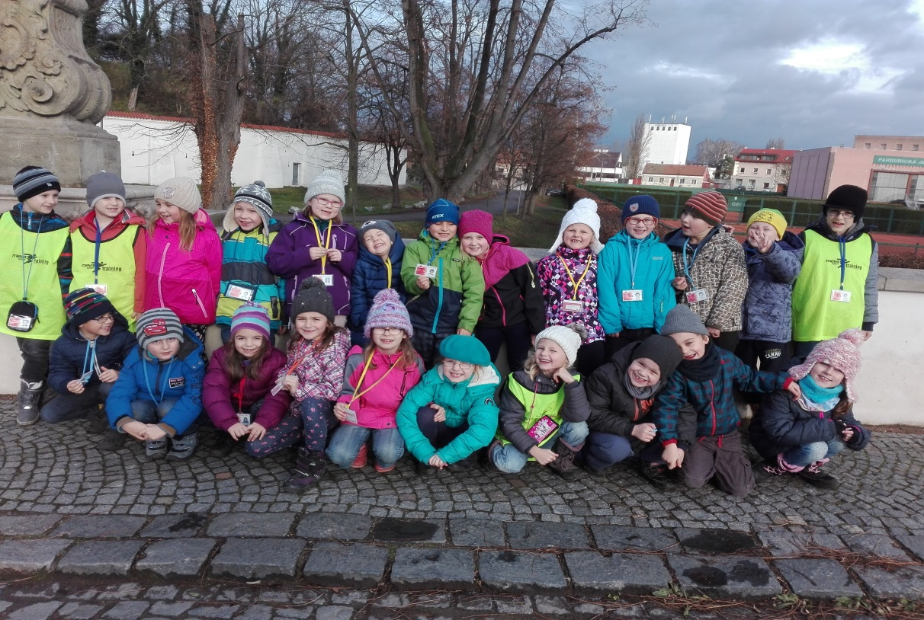
Kouzlo betlémů. V předvánočním čase navštívili prvňáčci Východočeské muzeum v Pardubicích, kde se podívali na výstavu ručně vyrobených vánočních betlémů. Ústředním exponátem byl betlém Petra Pauluse vyřezaný z lipového dřeva. Výstavou nás provedl pan Martin Sochor, který poutavě vyprávěl o vzniku a významu jednotlivých postaviček. Také dovolil dětem rozpohybovat strojky z pohyblivého betlému. Mohli jsme tak zkoumat detailní pohyby figurek. Při zpáteční cestě jsme se zastavili u vánočního stromu na Pernštýnském náměstí.

Slide 2
Za děvčaty je vystavený betlém s nejmenšími figurkami.

Slide 3
Betlém z Podkrkonoší.

Slide 4
Vlevo betlém z lipového dřeva.

Slide 5
Pohyblivé figurky.

Slide 6
Zkoumáme jak se točí…

Slide 7
Hřiště a kolotoč.

Slide 8
Chodící figurky.

Slide 9
Pávi na nádvoří pardubického zámku.

Slide 11
1. třída 8. prosince 2017
Pernštýnské náměstí.

